Slide 1



Aula 3 Plano
Não esquecer!
Podes navegar por todas as secções (enter ou clique de rato) ou escolher a secção clicando sobre ela.
Apenas deves “Try it” depois de navegares por todos os conteúdos desta aula!
1. Matrizes Quadradas: …
2. Matriz Triangular
3. Matriz Diagonal
4. Matriz Identidade
5. Matriz Escalar
6. Matriz Nula
Try it!
By EngiMath TEAM

Slide 2


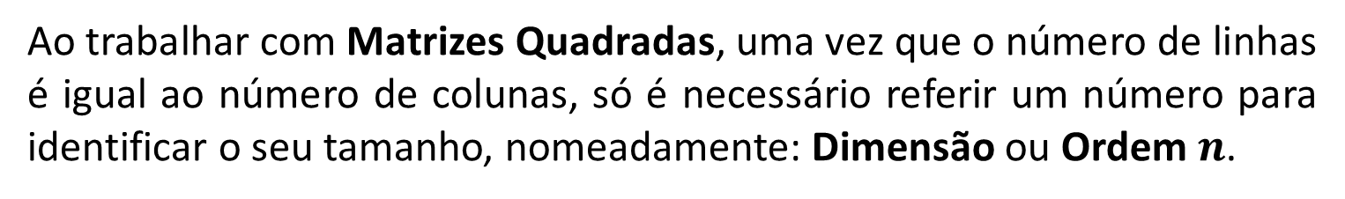
Aula 3
Matrizes Quadradas – Alguns Elementos Especiais
1. Matrizes Quadradas: …
Ao trabalhar com Matrizes Quadradas, uma vez que o número de linhas é igual ao número de colunas, só é necessário referir um número para identificar o seu tamanho, nomeadamente: Dimensão ou Ordem $n$.
2. Matriz Triangular
3. Matriz Diagonal
$$\left(\begin{matrix}a_{11} & a_{12} & … & a_{1n} \\ a_{21} & a_{22} & … & a_{2n} \\ ⋮ & ⋮ & ⋱ & ⋮ \\ a_{n1} & a_{n2} & … & a_{nn}\end{matrix}\right)$$
4. Matriz Identidade
5. Matriz Escalar
6. Matriz Nula
Try it!

Slide 3
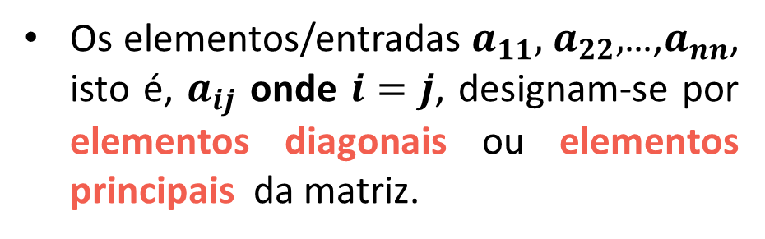
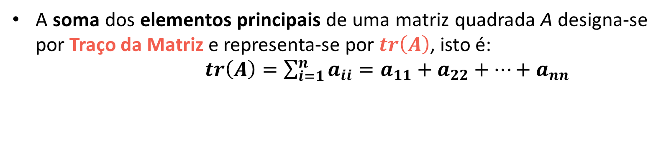
Aula 3
Matrizes Quadradas – Alguns Elementos Especiais
1. Matrizes Quadradas: …
Ao trabalhar com Matrizes Quadradas, uma vez que o número de linhas é igual ao número de colunas, só é necessário referir um número para identificar o seu tamanho, nomeadamente: Dimensão ou Ordem $n$.
2. Matriz Triangular
3. Matriz Diagonal
Os elementos/entradas $a_{11},$ $a_{22},$…,$a_{nn}$, isto é, $a_{ij}$ onde $i=j$, designam-se por elementos diagonais ou elementos principais da matriz.
$$\left(\begin{matrix}a_{11} & a_{12} & … & a_{1n} \\ a_{21} & a_{22} & … & a_{2n} \\ ⋮ & ⋮ & ⋱ & ⋮ \\ a_{n1} & a_{n2} & … & a_{nn}\end{matrix}\right)$$
4. Matriz Identidade
5. Matriz Escalar
Esta diagonal da matriz também se designa por diagonal principal.
6. Matriz Nula
A soma dos elementos principais de uma matriz quadrada A designa-se por Traço da Matriz e representa-se por $tr\left(A\right)$, isto é:
$tr\left(A\right)=\sum_{i=1}^{n}{a_{ii}}=a_{11}+a_{22}+⋯+a_{nn}$
Try it!

Slide 4
Aula 3
Matrizes Quadradas – Alguns Elementos Especiais
1. Matrizes Quadradas: …
Ao trabalhar com Matrizes Quadradas, uma vez que o número de linhas é igual ao número de colunas, só é necessário referir um número para identificar o seu tamanho, nomeadamente: Dimensão ou Ordem 𝒏.
2. Matriz Triangular
3. Matriz Diagonal
Os elementos/entradas $a_{11},$ $a_{22},$…,$a_{nn}$, isto é, $a_{ij}$ onde $i=j$, designam-se por elementos diagonais ou elementos principais da matriz.
$$\left(\begin{matrix}a_{11} & a_{12} & … & a_{1n} \\ a_{21} & a_{22} & … & a_{2n} \\ ⋮ & ⋮ & ⋱ & ⋮ \\ a_{n1} & a_{n2} & … & a_{nn}\end{matrix}\right)$$
4. Matriz Identidade
5. Matriz Escalar
Esta diagonal da matriz também se designa por diagonal principal.
6. Matriz Nula
A outra diagonal – diagonal secundária – não é muito utilizada ou mencionada.
Os índices dos seus elementos ($a_{ij})$ verificam a relação: $i+j=n+1$.
Try it!

Slide 5

Aula 3
Matriz Triangular
1. Matrizes Quadradas: …
Matriz Triangular Superior é uma matriz quadrada onde todos os elementos abaixo da diagonal principal são zero.
2. Matriz Triangular
$$\left(\begin{matrix}a_{11} & a_{12} & … & a_{1n} \\ a_{21} & a_{22} & … & a_{2n} \\ ⋮ & ⋮ & ⋱ & ⋮ \\ a_{n1} & a_{n2} & … & a_{nn}\end{matrix}\right)$$
0
3. Matriz Diagonal
4. Matriz Identidade
5. Matriz Escalar
6. Matriz Nula
Try it!

Slide 6
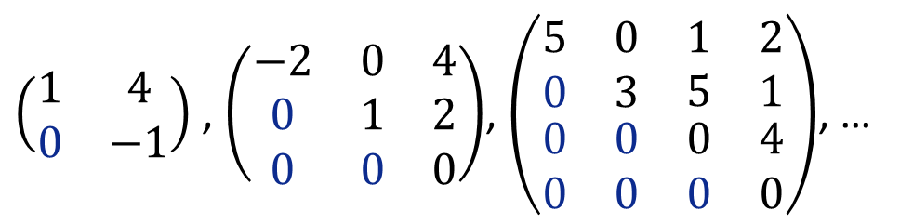
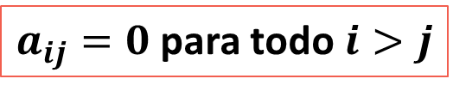
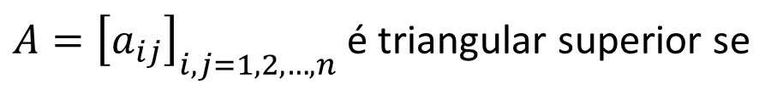
Aula 3
Matriz Triangular
1. Matrizes Quadradas: …
Matriz Triangular Superior é uma matriz quadrada onde todos os elementos abaixo da diagonal principal são zero.
2. Matriz Triangular
Neste sentido:
$$\left(\begin{matrix}a_{11} & a_{12} & … & a_{1n} \\ a_{21} & a_{22} & … & a_{2n} \\ ⋮ & ⋮ & ⋱ & ⋮ \\ a_{n1} & a_{n2} & … & a_{nn}\end{matrix}\right)$$
$A={\left[a_{ij}\right]}_{i,j=1,2,…,n}$é triangular superior se
0
3. Matriz Diagonal
$a_{ij}=0$ para todo $i>j$
4. Matriz Identidade
5. Matriz Escalar
Exemplos
$\left(\begin{matrix}1 & 4 \\ 0 & −1\end{matrix}\right)$ , $\left(\left.\begin{matrix}−2 & 0 & 4 \\ 0 & 1 & 2 \\ 0 & 0 & 0\end{matrix}\right.\right)$, $\left(\left.\begin{matrix}\left.\begin{matrix}5 & 0 \\ 0 & 3\end{matrix}\right. & \left.\begin{matrix}1 & 2 \\ 5 & 1\end{matrix}\right. \\ \left.\begin{matrix}0 & 0 \\ 0 & 0\end{matrix}\right. & \left.\begin{matrix}0 & 4 \\ 0 & 0\end{matrix}\right.\end{matrix}\right.\right)$, …
6. Matriz Nula
Try it!
Note que não há qualquer referência aos elementos principais ou a outros elementos que podem, também, ser nulos (ou não)!

Slide 7

Aula 3
Matriz Triangular
1. Matrizes Quadradas: …
Matriz Triangular Inferior é uma matriz quadrada onde todos os elementos acima da diagonal principal são zero.
2. Matriz Triangular
$$\left(\begin{matrix}a_{11} & a_{12} & … & a_{1n} \\ a_{21} & a_{22} & … & a_{2n} \\ ⋮ & ⋮ & ⋱ & ⋮ \\ a_{n1} & a_{n2} & … & a_{nn}\end{matrix}\right)$$
0
3. Matriz Diagonal
4. Matriz Identidade
5. Matriz Escalar
6. Matriz Nula
Try it!

Slide 8
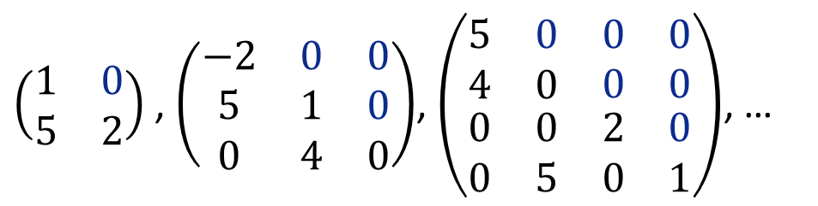

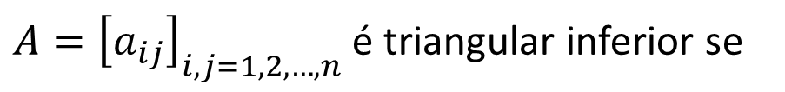
Aula 3
Matriz Triangular
1. Matrizes Quadradas: …
Matriz Triangular Inferior é uma matriz quadrada onde todos os elementos acima da diagonal principal são zero.
2. Matriz Triangular
Neste sentido:
$$\left(\begin{matrix}a_{11} & a_{12} & … & a_{1n} \\ a_{21} & a_{22} & … & a_{2n} \\ ⋮ & ⋮ & ⋱ & ⋮ \\ a_{n1} & a_{n2} & … & a_{nn}\end{matrix}\right)$$
$A={\left[a_{ij}\right]}_{i,j=1,2,…,n}$é triangular inferior se
0
3. Matriz Diagonal
$a_{ij}=0$ para todo $i<j$
4. Matriz Identidade
5. Matriz Escalar
Exemplos
$\left(\begin{matrix}1 & 0 \\ 5 & 2\end{matrix}\right)$ , $\left(\left.\begin{matrix}−2 & 0 & 0 \\ 5 & 1 & 0 \\ 0 & 4 & 0\end{matrix}\right.\right)$, $\left(\left.\begin{matrix}\left.\begin{matrix}5 & 0 \\ 4 & 0\end{matrix}\right. & \left.\begin{matrix}0 & 0 \\ 0 & 0\end{matrix}\right. \\ \left.\begin{matrix}0 & 0 \\ 0 & 5\end{matrix}\right. & \left.\begin{matrix}2 & 0 \\ 0 & 1\end{matrix}\right.\end{matrix}\right.\right)$, …
6. Matriz Nula
Try it!
Note, mais uma vez, que não há qualquer referência aos elementos principais ou a outros elementos que podem, também, ser nulos (ou não)!

Slide 9
Aula 3
Matriz Diagonal
1. Matrizes Quadradas: …
Matriz Diagonal é uma matriz quadrada onde todos os elementos não principais são zero.
2. Matriz Triangular
$$\left(\begin{matrix}a_{11} & a_{12} & … & a_{1n} \\ a_{21} & a_{22} & … & a_{2n} \\ ⋮ & ⋮ & ⋱ & ⋮ \\ a_{n1} & a_{n2} & … & a_{nn}\end{matrix}\right)$$
0
0
3. Matriz Diagonal
4. Matriz Identidade
5. Matriz Escalar
6. Matriz Nula
Try it!

Slide 10

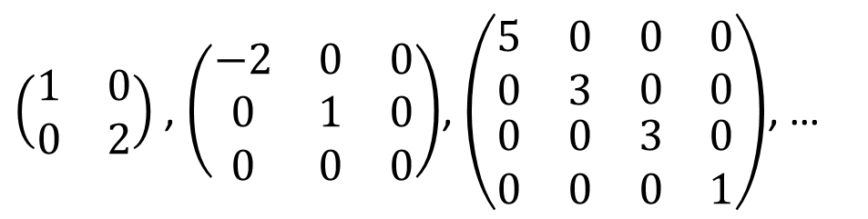
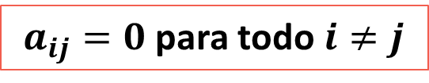
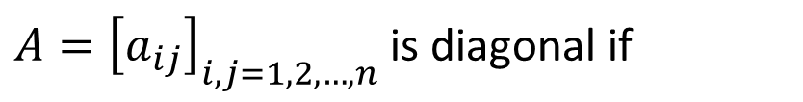
Aula 3
Matriz Diagonal
1. Matrizes Quadradas: …
Matriz Diagonal é uma matriz quadrada onde todos os elementos não principais são zero.
Neste sentido:
2. Matriz Triangular
$$\left(\begin{matrix}a_{11} & a_{12} & … & a_{1n} \\ a_{21} & a_{22} & … & a_{2n} \\ ⋮ & ⋮ & ⋱ & ⋮ \\ a_{n1} & a_{n2} & … & a_{nn}\end{matrix}\right)$$
$A={\left[a_{ij}\right]}_{i,j=1,2,…,n}$é diagonal se
0
0
3. Matriz Diagonal
$a_{ij}=0$ para todo $i≠j$
4. Matriz Identidade
5. Matriz Escalar
Exemplos
$\left(\begin{matrix}1 & 0 \\ 0 & 2\end{matrix}\right)$ , $\left(\left.\begin{matrix}−2 & 0 & 0 \\ 0 & 1 & 0 \\ 0 & 0 & 0\end{matrix}\right.\right)$, $\left(\left.\begin{matrix}\left.\begin{matrix}5 & 0 \\ 0 & 3\end{matrix}\right. & \left.\begin{matrix}0 & 0 \\ 0 & 0\end{matrix}\right. \\ \left.\begin{matrix}0 & 0 \\ 0 & 0\end{matrix}\right. & \left.\begin{matrix}3 & 0 \\ 0 & 1\end{matrix}\right.\end{matrix}\right.\right)$, …
6. Matriz Nula
Try it!
Note, aqui também, que não há qualquer referência aos elementos principais que podem, também, ser nulos (ou não)!

Slide 11

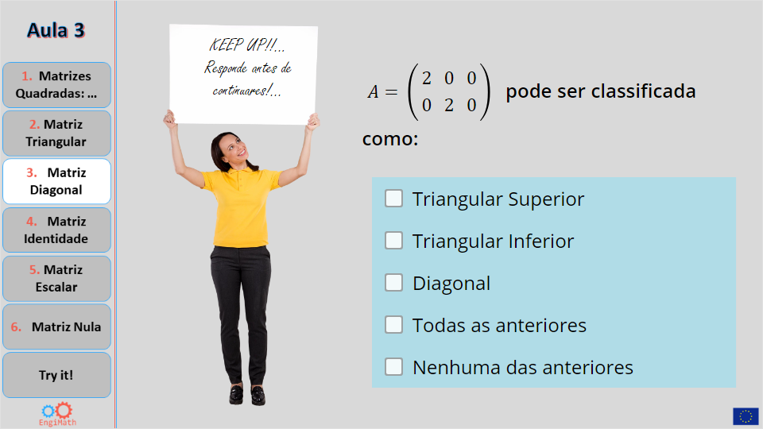
Aula 3
Quiz
1. Matrizes Quadradas: …
Click the Quiz button to edit this object
2. Matriz Triangular
3. Matriz Diagonal
4. Matriz Identidade
5. Matriz Escalar
6. Matriz Nula
Try it!

Slide 12
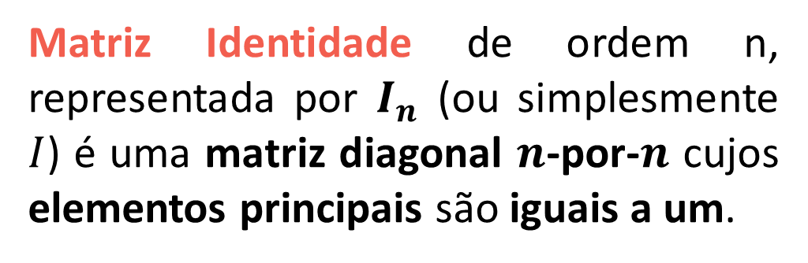
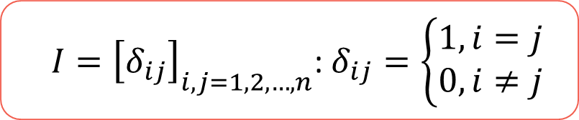
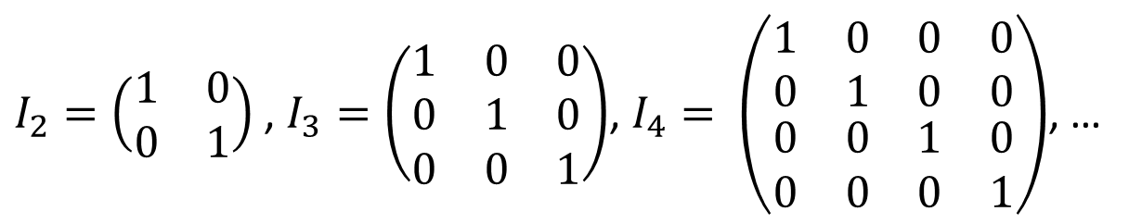
Aula 3
Matriz Identidade de ordem n, representada por $I_{n}$ (ou simplesmente $I$) é uma matriz diagonal $n$-por-$n$ cujos elementos principais são iguais a um.
1. Matrizes Quadradas: …
2. Matriz Triangular
3. Matriz Diagonal
4. Matriz Identidade
Exemplos
$I_{2}=\left(\begin{matrix}1 & 0 \\ 0 & 1\end{matrix}\right)$ , $I_{3}=\left(\left.\begin{matrix}1 & 0 & 0 \\ 0 & 1 & 0 \\ 0 & 0 & 1\end{matrix}\right.\right)$, $I_{4}= \left(\left.\begin{matrix}\left.\begin{matrix}1 & 0 \\ 0 & 1\end{matrix}\right. & \left.\begin{matrix}0 & 0 \\ 0 & 0\end{matrix}\right. \\ \left.\begin{matrix}0 & 0 \\ 0 & 0\end{matrix}\right. & \left.\begin{matrix}1 & 0 \\ 0 & 1\end{matrix}\right.\end{matrix}\right.\right)$, …
5. Matriz Escalar
6. Matriz Nula
Representação da Matriz Identidade
$I={\left[δ_{ij}\right]}_{i,j=1,2,…,n}$: $δ_{ij}=\left\{\begin{matrix}1,i=j \\ 0,i≠j\end{matrix}\right.$
Try it!
Os elementos da matriz identidade são representados por $δ_{ij}$ , geralmente reconhecidos como Símbolos de Kronecker

Slide 13
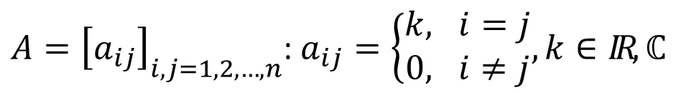

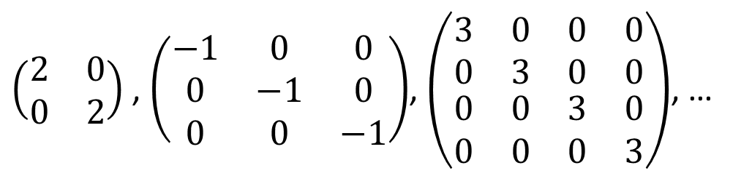
Aula 3
1. Matrizes Quadradas: …
Matriz Escalar é uma matriz diagonal onde todos os elementos principais são iguais (constantes - real ou complexa).
$$\left(\left.\begin{matrix}\left.\begin{matrix}k & 0 \\ 0 & k\end{matrix}\right. & \left.\begin{matrix}⋯ & 0 \\ ⋯ & 0\end{matrix}\right. \\ \left.\begin{matrix}⋮ & ⋮ \\ 0 & 0\end{matrix}\right. & \left.\begin{matrix}⋱ & ⋮ \\ ⋯ & k\end{matrix}\right.\end{matrix}\right.\right)$$
2. Matriz Triangular
$A={\left[a_{ij}\right]}_{i,j=1,2,…,n}$: $a_{ij}=\left\{\begin{matrix}k, i=j \\ 0, i≠j\end{matrix}, k∈IR,ℂ\right.$
3. Matriz Diagonal
Uma matriz escalar pode ser escrita como $k.I$ !
(Ver a multiplicação de uma matriz por um escalar na Aula 5)
4. Matriz Identidade
5. Matriz Escalar
6. Matriz Nula
Exemplos
$\left(\begin{matrix}2 & 0 \\ 0 & 2\end{matrix}\right)$ , $\left(\left.\begin{matrix}−1 & 0 & 0 \\ 0 & −1 & 0 \\ 0 & 0 & −1\end{matrix}\right.\right)$, $\left(\left.\begin{matrix}\left.\begin{matrix}3 & 0 \\ 0 & 3\end{matrix}\right. & \left.\begin{matrix}0 & 0 \\ 0 & 0\end{matrix}\right. \\ \left.\begin{matrix}0 & 0 \\ 0 & 0\end{matrix}\right. & \left.\begin{matrix}3 & 0 \\ 0 & 3\end{matrix}\right.\end{matrix}\right.\right)$, …
Try it!

Slide 14
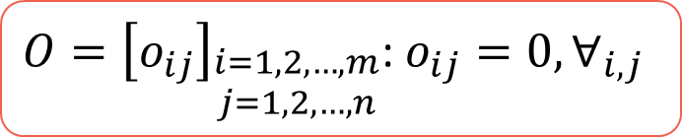
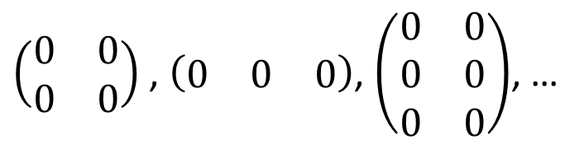

Aula 3
1. Matrizes Quadradas: …
Matriz Nula é uma matriz de qualquer tipo ou forma onde todos os elementos são zero.
2. Matriz Triangular
3. Matriz Diagonal
Exemplos
4. Matriz Identidade
$\left(\begin{matrix}0 & 0 \\ 0 & 0\end{matrix}\right)$ , $\left(\left.\begin{matrix}0 & 0 & 0\end{matrix}\right.\right)$, $\left(\begin{matrix}0 & 0 \\ 0 & 0 \\ 0 & 0\end{matrix}\right)$, …
5. Matriz Escalar
6. Matriz Nula
Essas matrizes são comumente representadas por $"O“$maiúsculo, representando o "zero“ das matrizes:
Try it!
$O={\left[o_{ij}\right]}_{\begin{aligned}i=1,2,…,m \\ j=1,2,…,n\end{aligned}}$: $o_{ij}=0,∀_{i,j}$

Slide 15

Aula 3
1. Matrizes Quadradas: …
IMPORTANTE – antes de “Try it”!
Todas as definições/designações apresentadas “não são exclusivas” no sentido de que uma única matriz pode ser "classificada" de várias formas!
2. Matriz Triangular
3. Matriz Diagonal
Todos os elementos abaixo da diagonal principal são nulos
Exemplo
Todos os elementos acima da diagonal principal são nulos
Todos os elementos não principais são zero
4. Matriz Identidade
Considere a matriz quadrada nula da ordem 3:
Matriz Diagonal com todos os elementos principais iguais (k=0)
Esta matriz é:
5. Matriz Escalar
Triangular Superior
$\left(\begin{matrix}0 & 0 & 0 \\ 0 & 0 & 0 \\ 0 & 0 & 0\end{matrix}\right)$
Triangular Inferior
No entanto, nenhuma dessas quatro opções é suficiente para a definir corretamente como "matriz nula" faz!!
6. Matriz Nula
Diagonal
Escalar
Try it!
(Clica sobre cada nome para ver porquê!)

Slide 16



Aula 3
Pega numa folha de
papel e num lápis
antes de começares!
1. Matrizes Quadradas: …
2. Matriz Triangular
3. Matriz Diagonal
4. Matriz Identidade
5. Matriz Escalar
6. Matriz Nula
Try it!

Slide 17
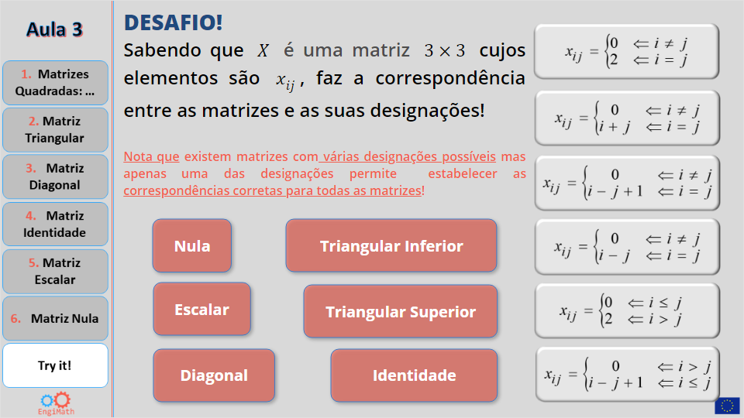
Aula 3
Quiz
1. Matrizes Quadradas: …
Click the Quiz button to edit this object
2. Matriz Triangular
3. Matriz Diagonal
4. Matriz Identidade
5. Matriz Escalar
6. Matriz Nula
Try it!

Slide 18


Fim da Aula 3
Esperamos que tenhas gostado!
1. Matrizes Quadradas: …
2. Matriz Triangular
3. Matriz Diagonal
4. Matriz Identidade
5. Matriz Escalar
6. Matriz Nula
By EngiMath TEAM
Try it!

